Slide 2
5
老虎
Jana Mason 高琨
谷米

Slide 3
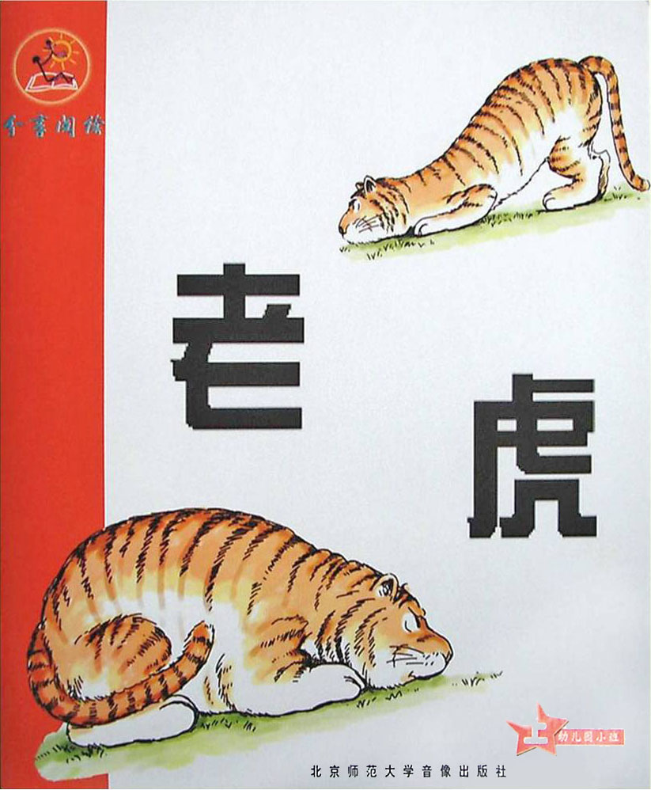

Slide 4
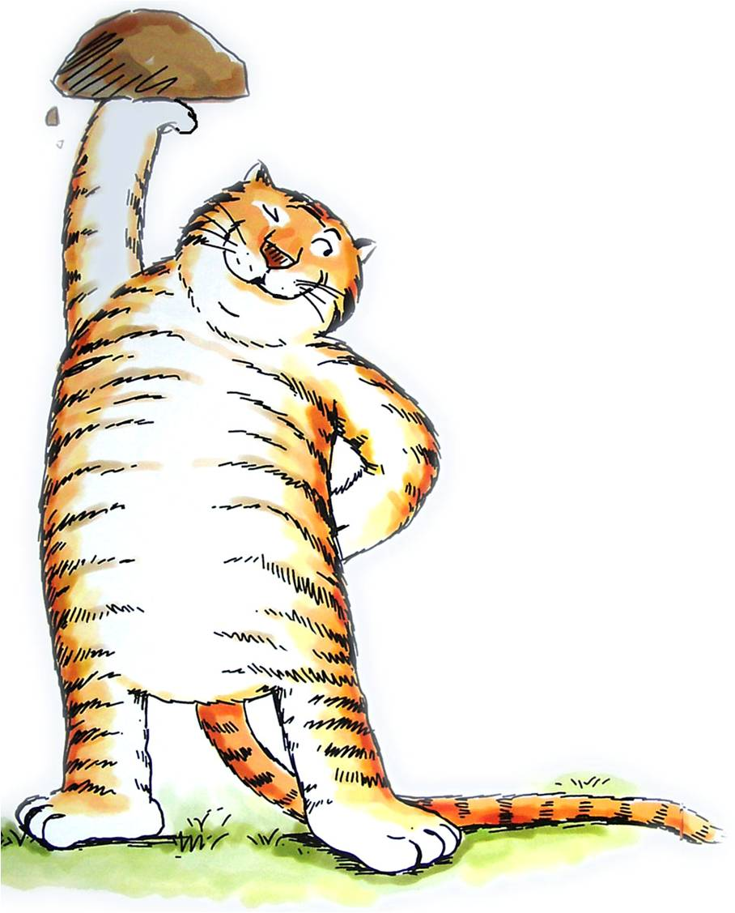
这是大老虎。
1

Slide 5
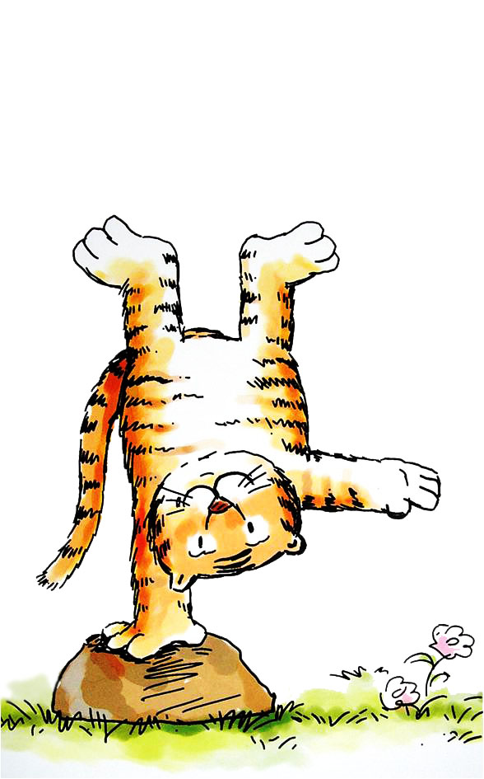
这是小老虎。
2

Slide 6
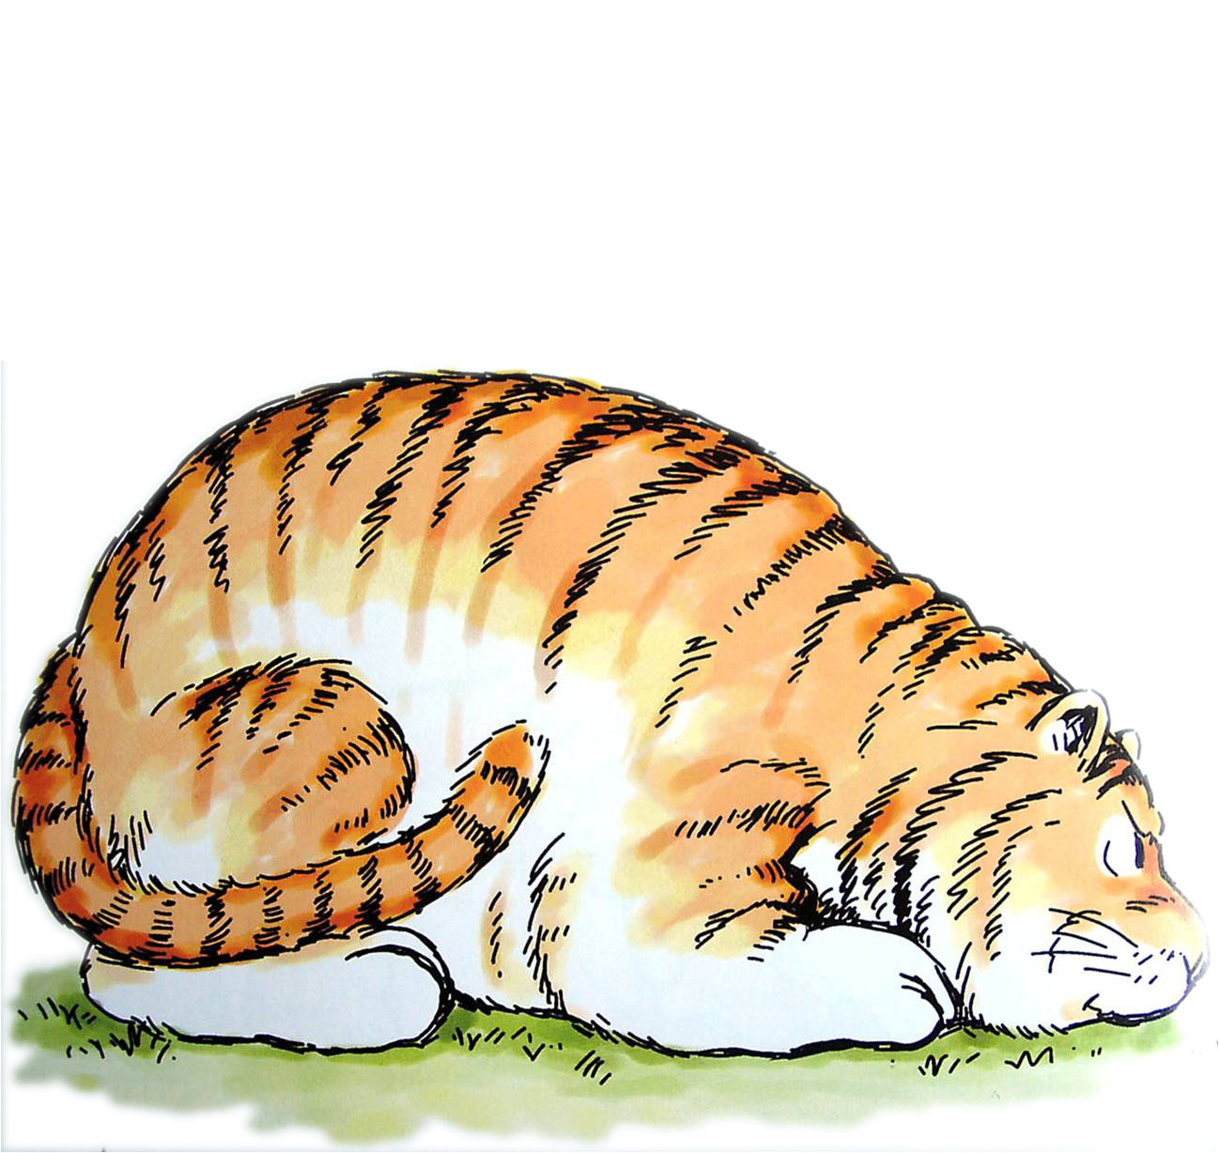
这是胖老虎。
3

Slide 7
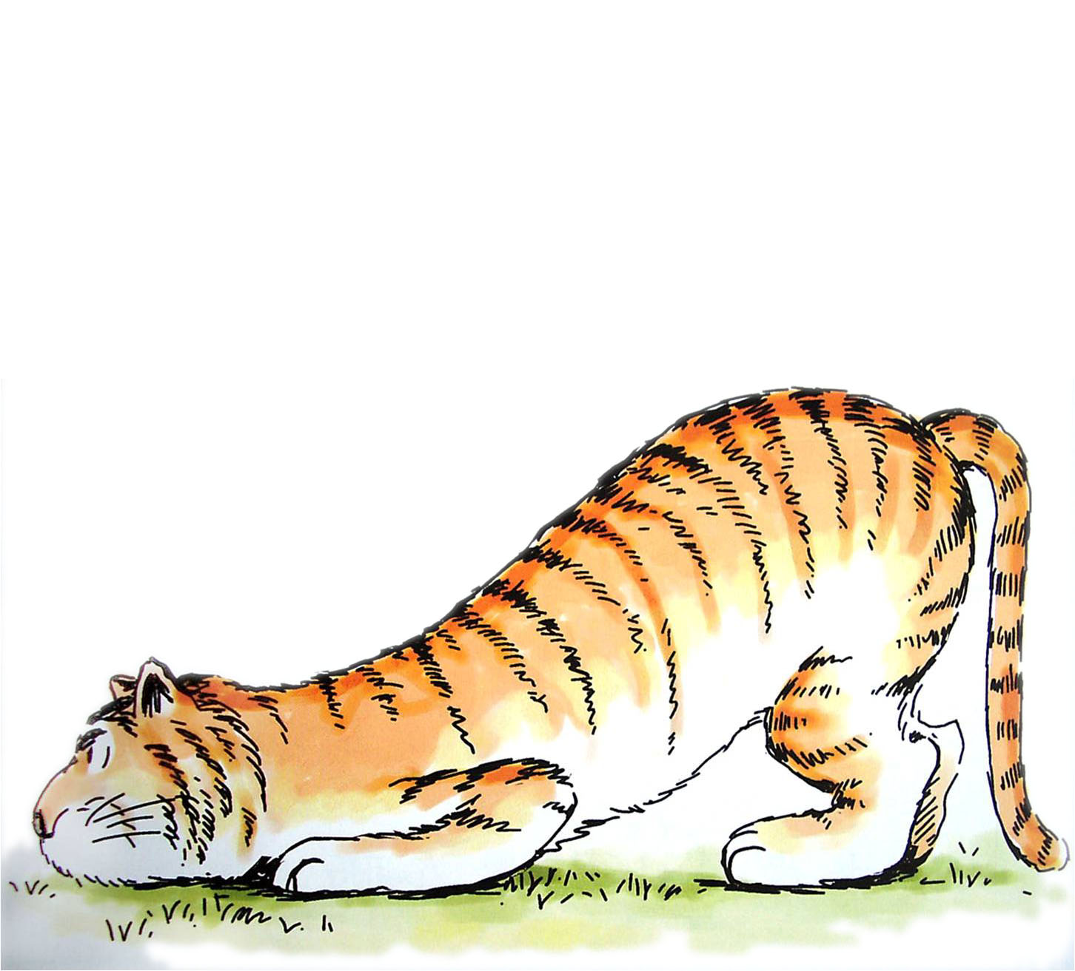
这是瘦老虎。
4

Slide 8
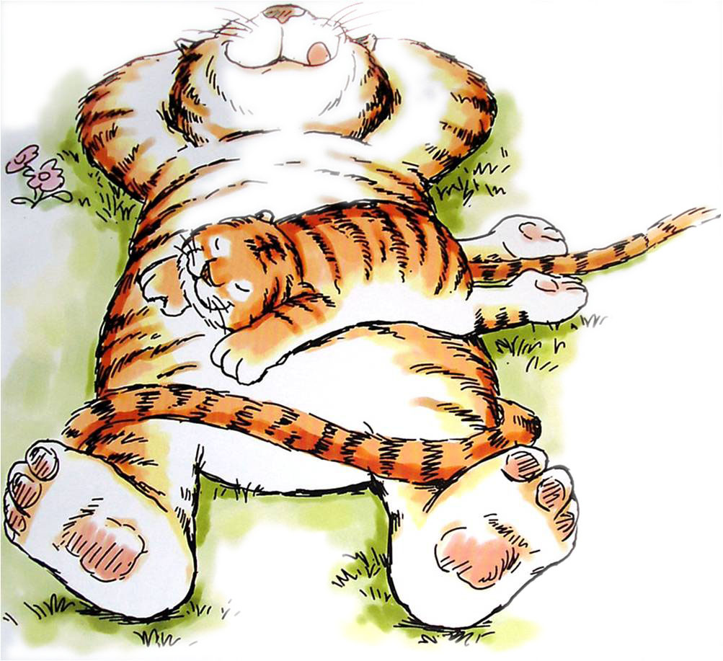
大老虎和小老虎在晒太阳。
5

Slide 9
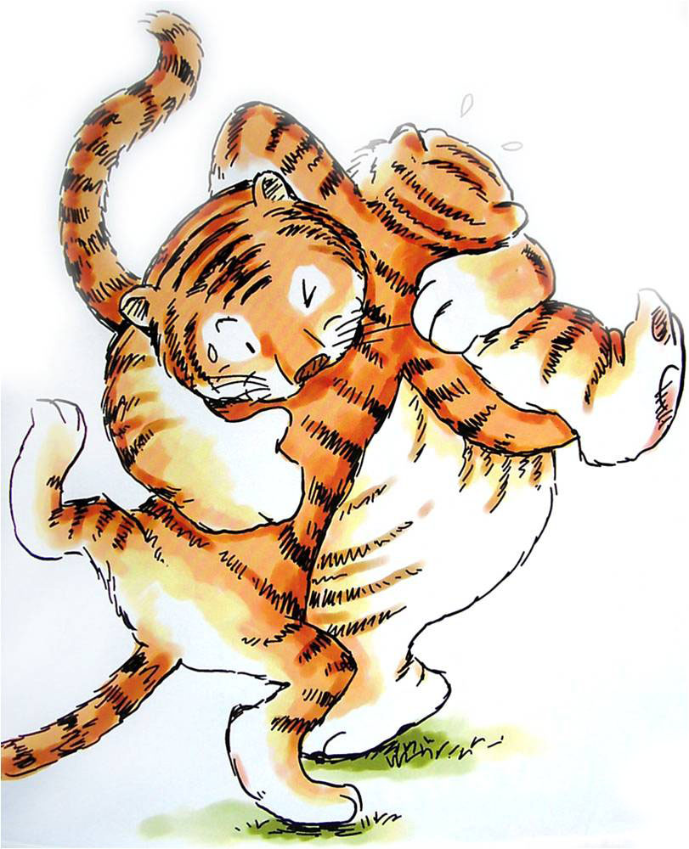
胖老虎和瘦老虎在摔跤。
6

Slide 10
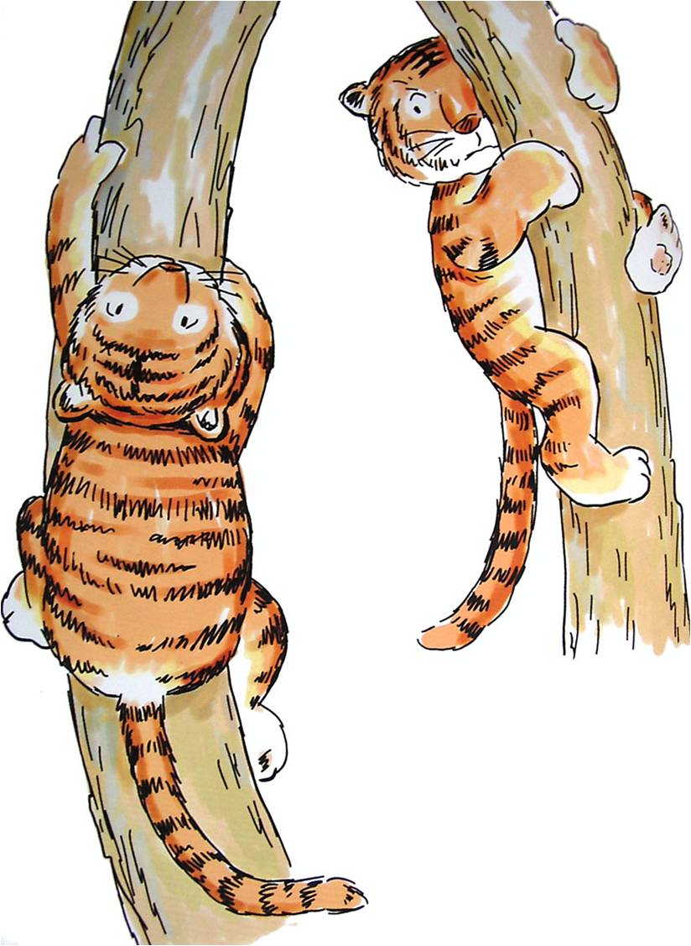
还有两只老虎在爬树。
7

Slide 11
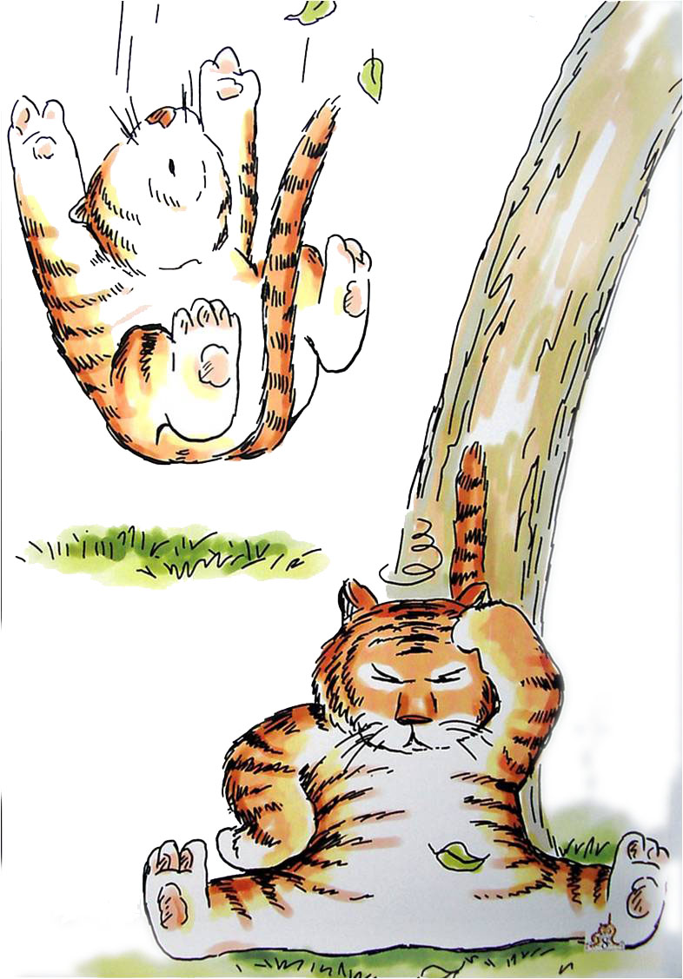
啊，爬不上去，摔了下来。
8

